Slide 2
الدرس الرابع
سوف اسمع بانتباه لله ولغيري.

Slide 3
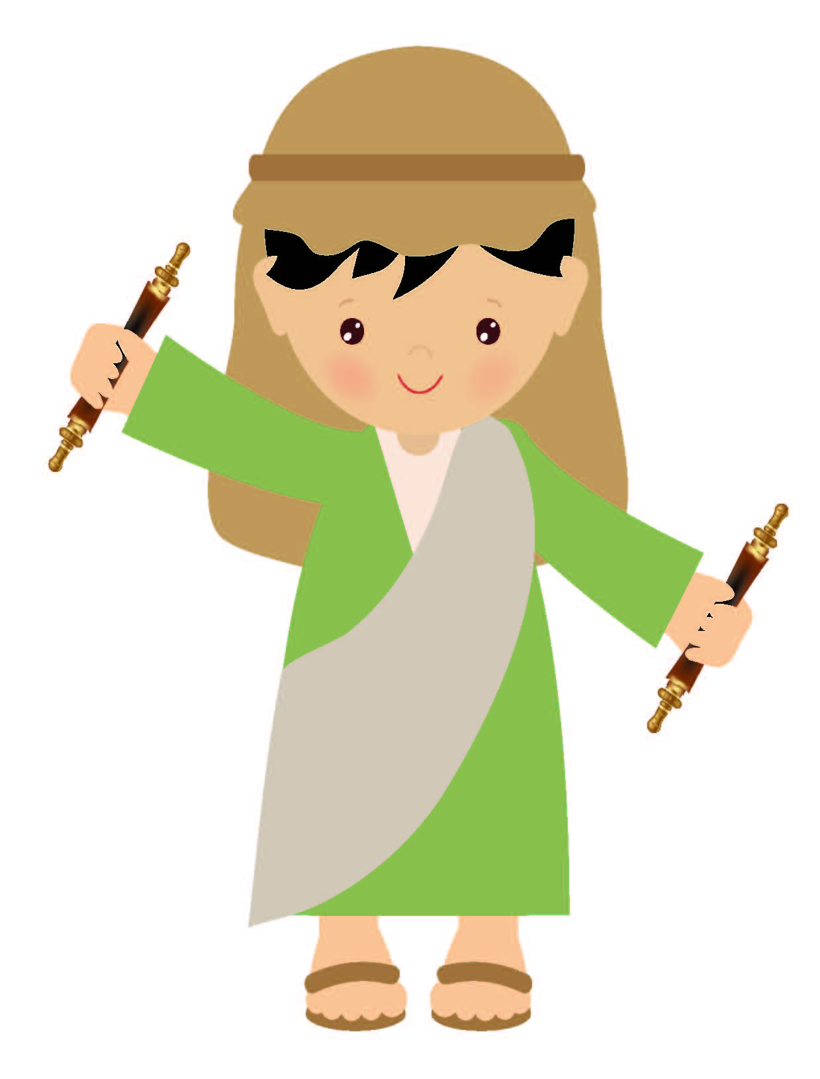
يسوع الصبي
الصغير يسمع
لوقا ۲: ٤۱-۵۲

Slide 4
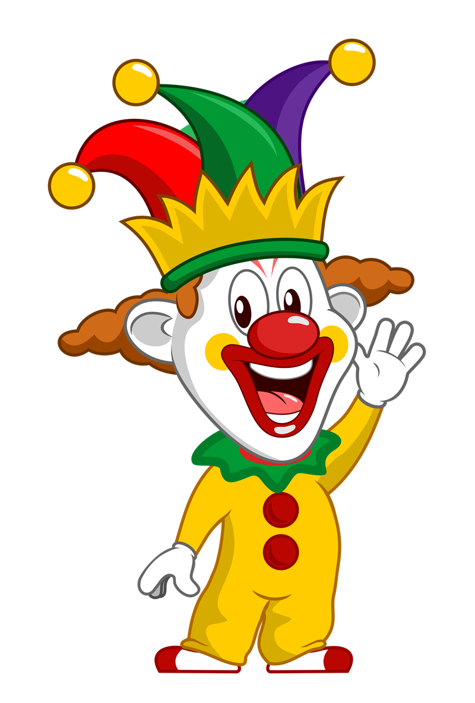
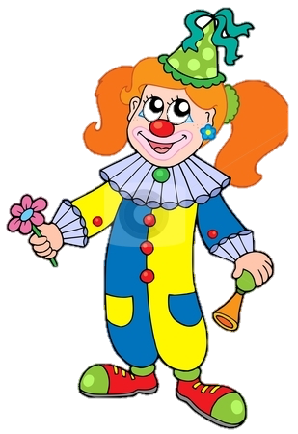
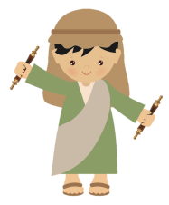
مهرّج
جوجو
و
أولي
يسوع الصبي الصغير يسمع

Slide 5
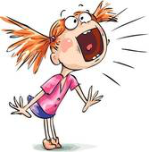
لعبة
وصّل الرسالة!
يسوع الصبي الصغير يسمع

Slide 6
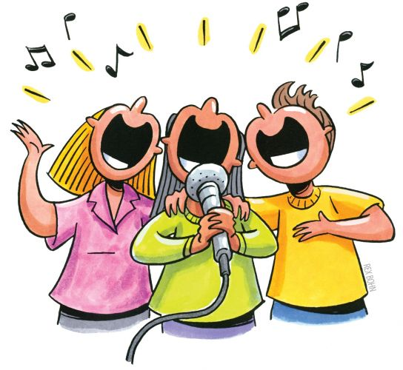
مين هو ملك السما
مين هو ملك الأرض
مين هو ملك العالم كلّو
مين هو ملكي
يسوع الصبي الصغير يسمع

Slide 7
ي س و ع يسوع
هو ملك الملوك
هو ملك العالم كلّو وهو ملكي
يسوع الصبي الصغير يسمع

Slide 8
مين هو ملك السما
مين هو ملك الأرض
مين هو ملك العالم كلّو
مين هو ملكي
يسوع الصبي الصغير يسمع

Slide 9
ي س و ع يسوع
هو ملك الملوك
هو ملك العالم كلّو وهو ملكي
يسوع الصبي الصغير يسمع

Slide 10
يسوع ملك السما
يسوع ملك الأرض
يسوع ملك العالم كلّو
ويسوع ملكي
يسوع الصبي الصغير يسمع

Slide 11
ي س و ع يسوع
يسوع ملك الملوك
يسوع ملك العالم كلّو ويسوع ملكي
يسوع الصبي الصغير يسمع

Slide 12
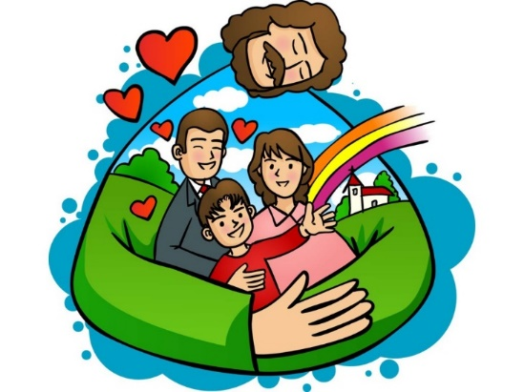
يسوع بحب كل الناس يسوع بيحبك
يسوع بحب كل الناس هوي حدك
يسوع بحب كل الناس مش لوحدك
يسوع حدك على طول
يسوع الصبي الصغير يسمع

Slide 13
بيحبنيBABY يسوع خلقني
بحبكBABY يسوع خلقك
يسوع خلقنا كلنا بحبنا
يسوع بحبنا على طول
يسوع الصبي الصغير يسمع

Slide 14
يسوع بحب كل الناس يسوع بيحبك
يسوع بحب كل الناس هوي حدك
يسوع بحب كل الناس مش لوحدك
يسوع حدك على طول
يسوع الصبي الصغير يسمع

Slide 15
يسوع خلقني مميز أنا مميز
رح ضلني عالي صوتي أنا مميز
يلا كلما بصوت عالي أنا مميز
يسوع بحبني على طول
يسوع الصبي الصغير يسمع

Slide 16
يسوع بحب كل الناس يسوع بيحبك
يسوع بحب كل الناس هوي حدك
يسوع بحب كل الناس مش لوحدك
يسوع حدك على طول
يسوع الصبي الصغير يسمع

Slide 17
رح زقّف زقفة بالعالي أنا مميز
رح زقّف زقفة بالواطي أنا مميز
يلا كلنا بصوت عالي أنا مميز
رح ضلي حبك يا يسوع
يسوع الصبي الصغير يسمع

Slide 18
يسوع بحب كل الناس يسوع بيحبك
يسوع بحب كل الناس هوي حدك
يسوع بحب كل الناس مش لوحدك
يسوع حدك على طول
يسوع الصبي الصغير يسمع

Slide 19
وسيلة إيضاح
يسوع الصبي الصغير يسمع

Slide 20
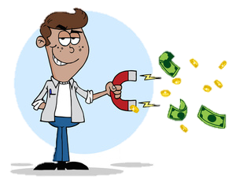
لعبة
جيب الغرض الصح
يسوع الصبي الصغير يسمع

Slide 21
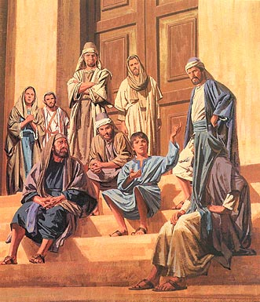
قصّة
يسوع الصبي الصغير يسمع

Slide 22
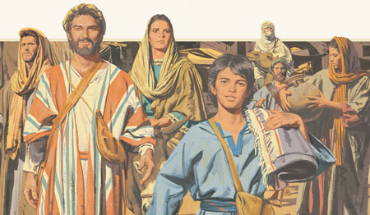
يسوع الصبي الصغير يسمع

Slide 23
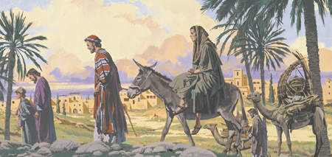
يسوع الصبي الصغير يسمع

Slide 24
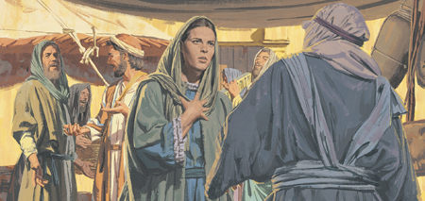
يسوع الصبي الصغير يسمع

Slide 25
يسوع الصبي الصغير يسمع

Slide 26
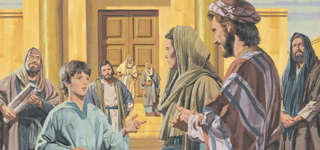
يسوع الصبي الصغير يسمع

Slide 27
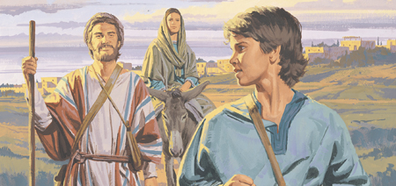
يسوع الصبي الصغير يسمع

Slide 28
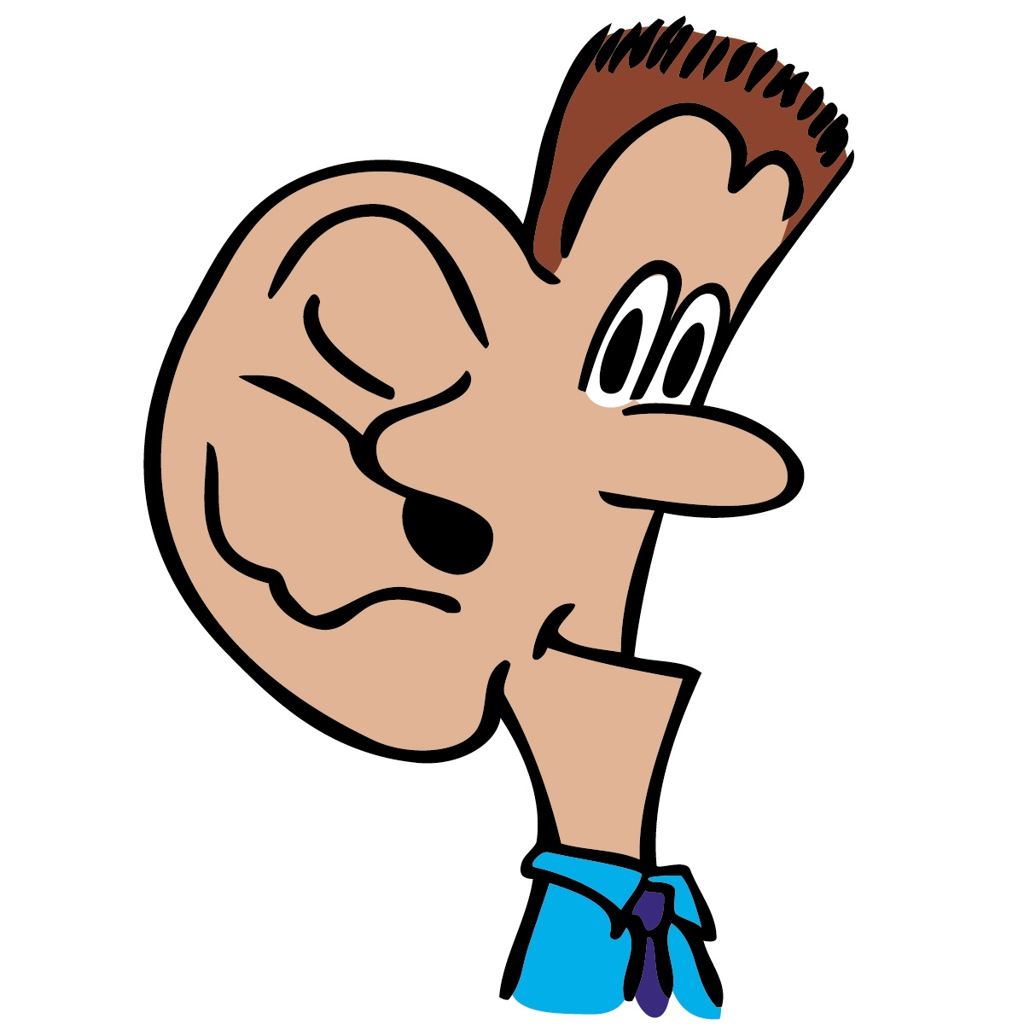
يسوع الصبي الصغير يسمع

Slide 29
آية من الكتاب المقدس
يسوع الصبي الصغير يسمع

Slide 30
”من له أذنان للسمع فليسمع“
مرقس ٩:٤
يسوع الصبي الصغير يسمع

Slide 31
(اتكل على ربّك من كل قلبك
صلّي بيسمع صلاتك
لأنو بحبك)2
يسوع الصبي الصغير يسمع

Slide 32
(لما تكون متضايق بتحس إنك كتير خايف
تذكّر الله حدّك وهو كل شي شايف)2
يسوع الصبي الصغير يسمع

Slide 33
(تذكّر إنّو مكتوب إنّك إنت محبوب)2
دايماً ضل متذكّر وقول
يسوع الصبي الصغير يسمع

Slide 34
(اتكل على ربّك من كل قلبك
صلّي بيسمع صلاتك
لأنو بحبك)2
يسوع الصبي الصغير يسمع

Slide 35
(لما بكون متضايق بحس إنّي كتير خايف
بعرف الله حدّي وهو كل شي شايف)2
يسوع الصبي الصغير يسمع

Slide 36
(بعرف إنّو مكتوب إنّي إنا محبوب)2
رح ضل متذكّر وقول
يسوع الصبي الصغير يسمع

Slide 37
(بتكل على ربّي من كل قلبي
بصلّي بيسمع صلاتي
لأنو بحبني)2
يسوع الصبي الصغير يسمع

Slide 38
لمين؟
يسوع الصبي الصغير يسمع

Slide 39
لعبة
برج العلب
يسوع الصبي الصغير يسمع

Slide 40
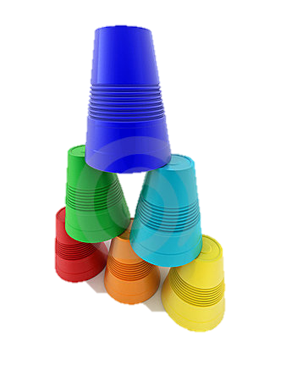
لعبة
البرج
يسوع الصبي الصغير يسمع

Slide 41
لعبة المراجعة
يسوع الصبي الصغير يسمع

